Slide 1

第9章 特征提取
— KL变换

Slide 2
人脸数据库 -- ORL
ORL数据库共有400幅人脸图像（40人，每人10幅，大小为92*112象素）。
这个数据库比较规范，大多数图像的光照方向和强度都差不多。
但有少许表情、姿势、伸缩的变化，眼睛对得不是很准，尺度差异在10%左右。
并不是每个人都有所有的这些变化的图像，即有些人姿势变化多一点，有些人表情变化多一点，有些还戴有眼镜，但这些变化都并不大 。

Slide 3








ORL第一个人的8幅图像

Slide 4








ORL第二个人的8幅图像

Slide 5
人脸数据库-Yale
Yale数据库比较小，共有165幅人脸图像（15人，每人11幅，大小为128*128象素）。
都是正脸图像，每个人都由相同的若干种表情，如高兴，悲伤，惊奇，胜利，闭眼，戴眼镜等。
每个人都有两幅图像有光照变化，分别为左侧光和右侧光。

Slide 6
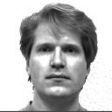
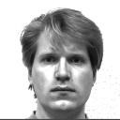


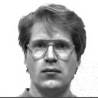
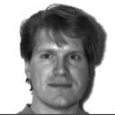

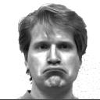
Yale第一个人的8幅图像

Slide 7
人脸数据库-FERET
Feret数据库比较庞大，原来的数据库共有7256幅人脸图像（699人，每人若干幅，256*348）。
有较多背景，有些甚至是半身像，姿势光照也变化得很厉害。
每个人都有不同的姿势，甚至是侧脸。
可以选取其中72个人，每人6幅的正脸图像，并截取了脸部（92*112），对准眼睛，使得基本没有姿势和伸缩变化，但是光照变化比较大，还有一些有表情变化和遮掩。

Slide 8
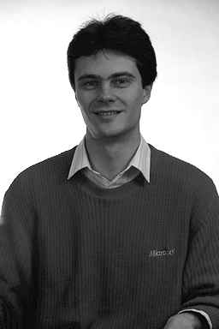
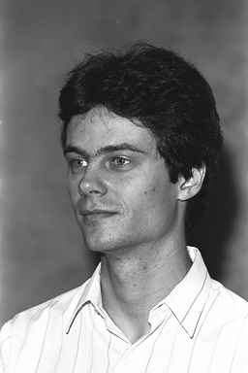
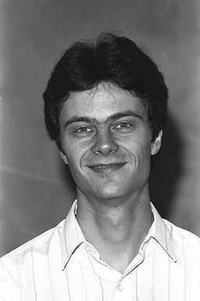
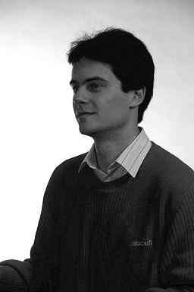
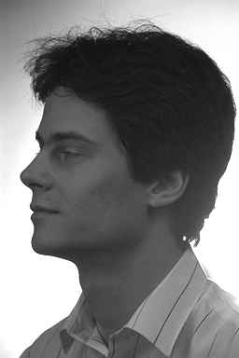
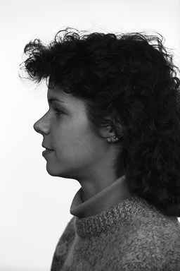
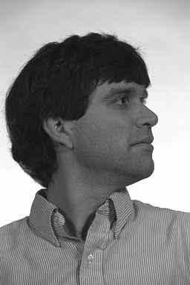
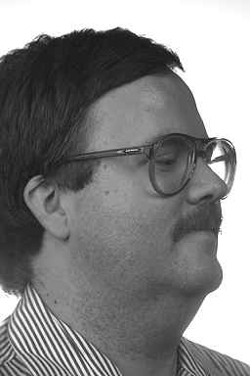
FERET的原图像

Slide 9
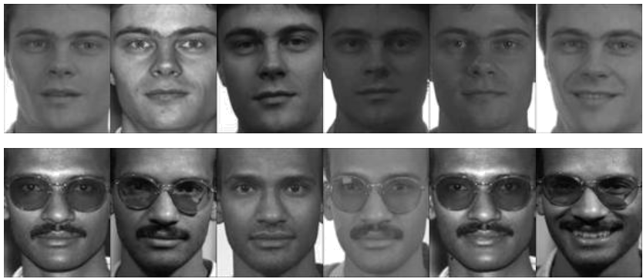
FERET前两个人截取的正脸图像

Slide 10
人脸数据库-MIT
MIT数据库有960幅人脸图像（62人，每人15幅，128*128）。
每个人都有15种姿势，基本没有光照变换。

Slide 11
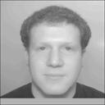
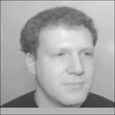

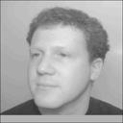


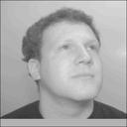
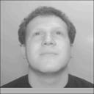
MIT第一个人的图像

Slide 12
基于最近邻的识别方法
已有一些已知类别的样本（每个人都有若干幅图像）。一般每个人像眼睛对齐，大小相同。
对一个新样本，对齐眼睛，裁减好大小，然后和数据库中的每一个样本进行比较，比如计算每一个对应像素的灰度值之差的平方和。
把新样本的类别归为距离最近的那个已知样本的类别。
可以拿每个人的前几幅图像作为已知的样本数据，后几幅图像作为未知样本，统计识别率。

Slide 13
用PCA进行数据压缩
PCA (Principle Component Analysis)方法：
进行特征降维变换，不能完全地表示原有的对象，能量总会有损失。希望找到一种能量最为集中的变换方法使损失最小。
K-L (Karhunen-Loeve)变换：最优正交线性变换，相应的特征提取方法被称为PCA方法。
一幅图像可以对其灰度值按行对成一列向量x。现在设法用比较少的数据表示x。

Slide 14
K-L变换
离散 K-L 变换：对向量 x 用确定的完备正交归一向量系 u_{j} 展开。

Slide 15
离散K-L变换的均方误差
用有限项估计x ：
该估计的均方误差：

Slide 16
在约束条件：
求以下函数的最小值：
作Lagrange函数：
求稳定点：
稳定点有很多个，但都是R的特征向量。
要使得 最小，则u必须为R最小特征根对应的特征向量。

Slide 17
结 论
其均方误差为：
K-L变换：当取矩阵 R 的 d 个最大本征值对应的本征向量来展开 x 时，其截断均方误差最小。
这 d 个本征向量组成的正交坐标系称作 x 所在的 D 维空间的 d 维 K-L 变换坐标系， x 在 K-L坐标系上的展开系数向量 y 称作 x 的 K-L 变换。

Slide 18
K-L变换的表示
K-L变换的向量展开表示：
K-L变换的矩阵表示：

Slide 19
K-L变换的性质
K-L坐标系把矩阵 R 对角化，即通过 K-L 变换消除原有向量 x 的各分量间的相关性，从而有可能去掉那些带有较少信息的分量以达到降低特征维数的目的.

Slide 20
K-L变换图解
二次
曲线方程
x₂
u₂
u₁
x₁
标准二次
曲线方程

Slide 21
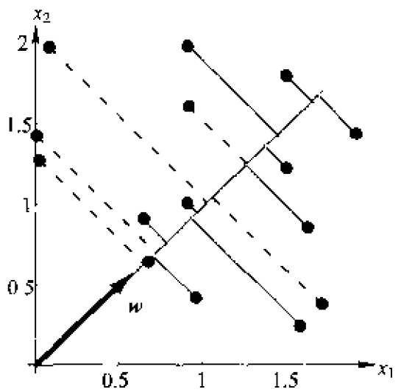

Slide 22
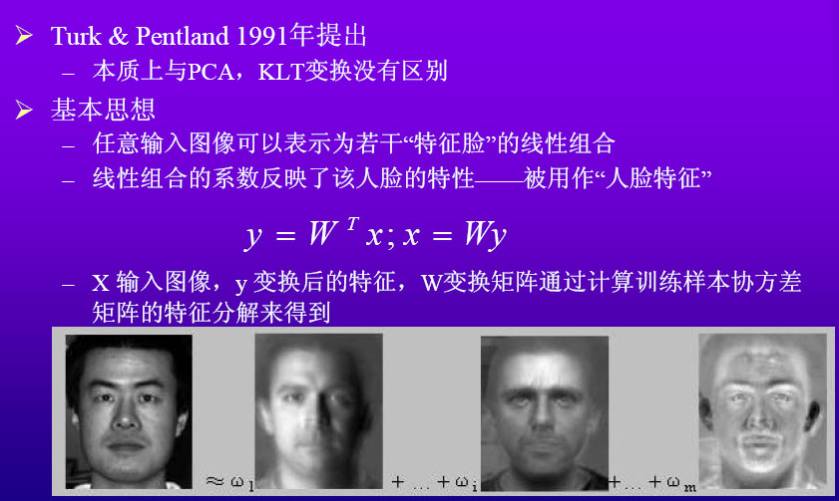
Eigenface

Slide 23
K-L变换的产生矩阵
数据集 K_{N} = {x_{i}} 的K-L变换的产生矩阵:由数据的二阶统计量决定，即K-L坐标系的基向量为某种基于数据 x 的二阶统计量的产生矩阵的本征向量.
K-L变换的产生矩阵可以有多种选择：
  x的相关函数矩阵 R=E[xx^{T}]
  x的协方差矩阵 C=E[(x-μ) (x-μ)^{T}]
  样本总类内离散度矩阵：

Slide 24
未知类别样本的K-L变换
用总体样本的协方差矩阵C=E[(x-μ) (x-μ)^{T}]
进行K-L变换，K-L坐标系U=[u₁,u₂,...,u_{d}]按照C的本征值的下降次序选择。
例：设一样本集的协方差矩阵是：
求最优2x₁特征提取器U。
解：计算特征值及特征向量[V, D]=eig(C);
特征值D=[24.736, 2.263]^{T},特征向量:
由于λ₁>λ₂，故最优2x₁特征提取器
此时的K-L变换式为：

Slide 25
实验中遇到的问题
x的相关函数矩阵R=E[xx^{T}]和协方差矩阵C=E[(x-μ) (x-μ)^{T}]都非常巨大。如果是128*128的图像，每个x有16384维，那么R就有16384*16384那么大，如果一个数据用8个字节，那么有这个R有20G！在Matlab中无法表达。
需要利用奇异值分解定理。

Slide 26
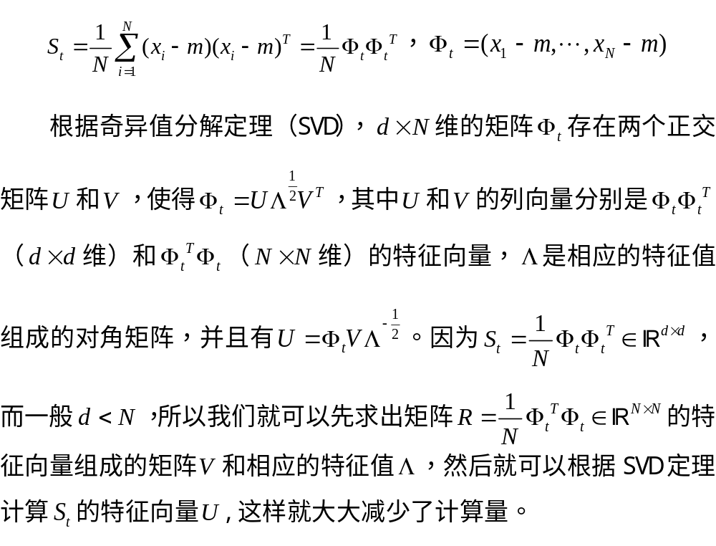

Slide 27
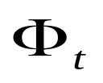
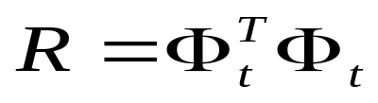
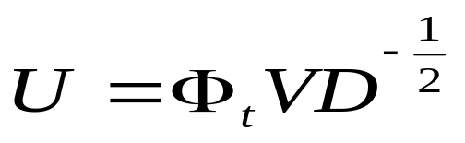
基于PCA的人脸识别方法
读取每个人的前5幅图像，构造矩阵
计算：
计算：[V,D] = eig(R);
计算：
按特征值从大到小排序，选择前几个最大的特征值对应的U_{i}作为变换矩阵W。
把所有训练样本做变换 y=W^{t}x，保留系数 y。
对新样本也作变换，看与哪个y最接近。
与实际比较确定是否识别正确，统计识别率。

Slide 28
Matlab相关的函数
读取图像的函数：I=imread(‘D:\a.jpg’);
提供自定义函数读取整个目录的图像：com_ReadDB。
求特征向量与特征根：[V,D] = eig(R);

Slide 29
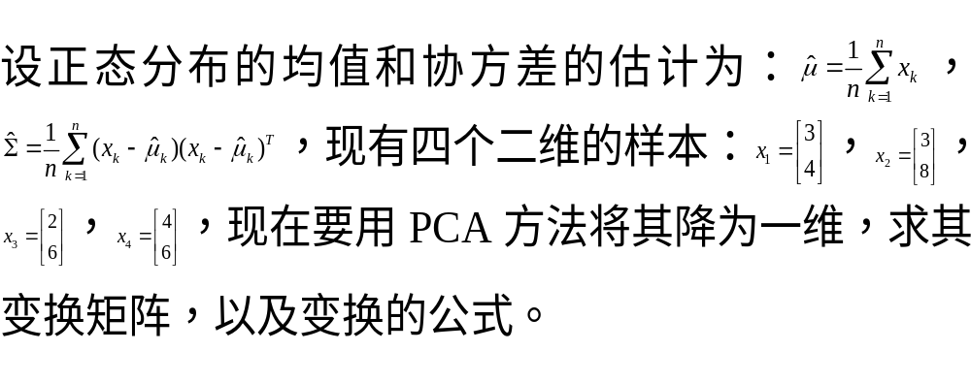
作 业

Slide 30
实验：K-L变换实验
实验指导

